Slide 1
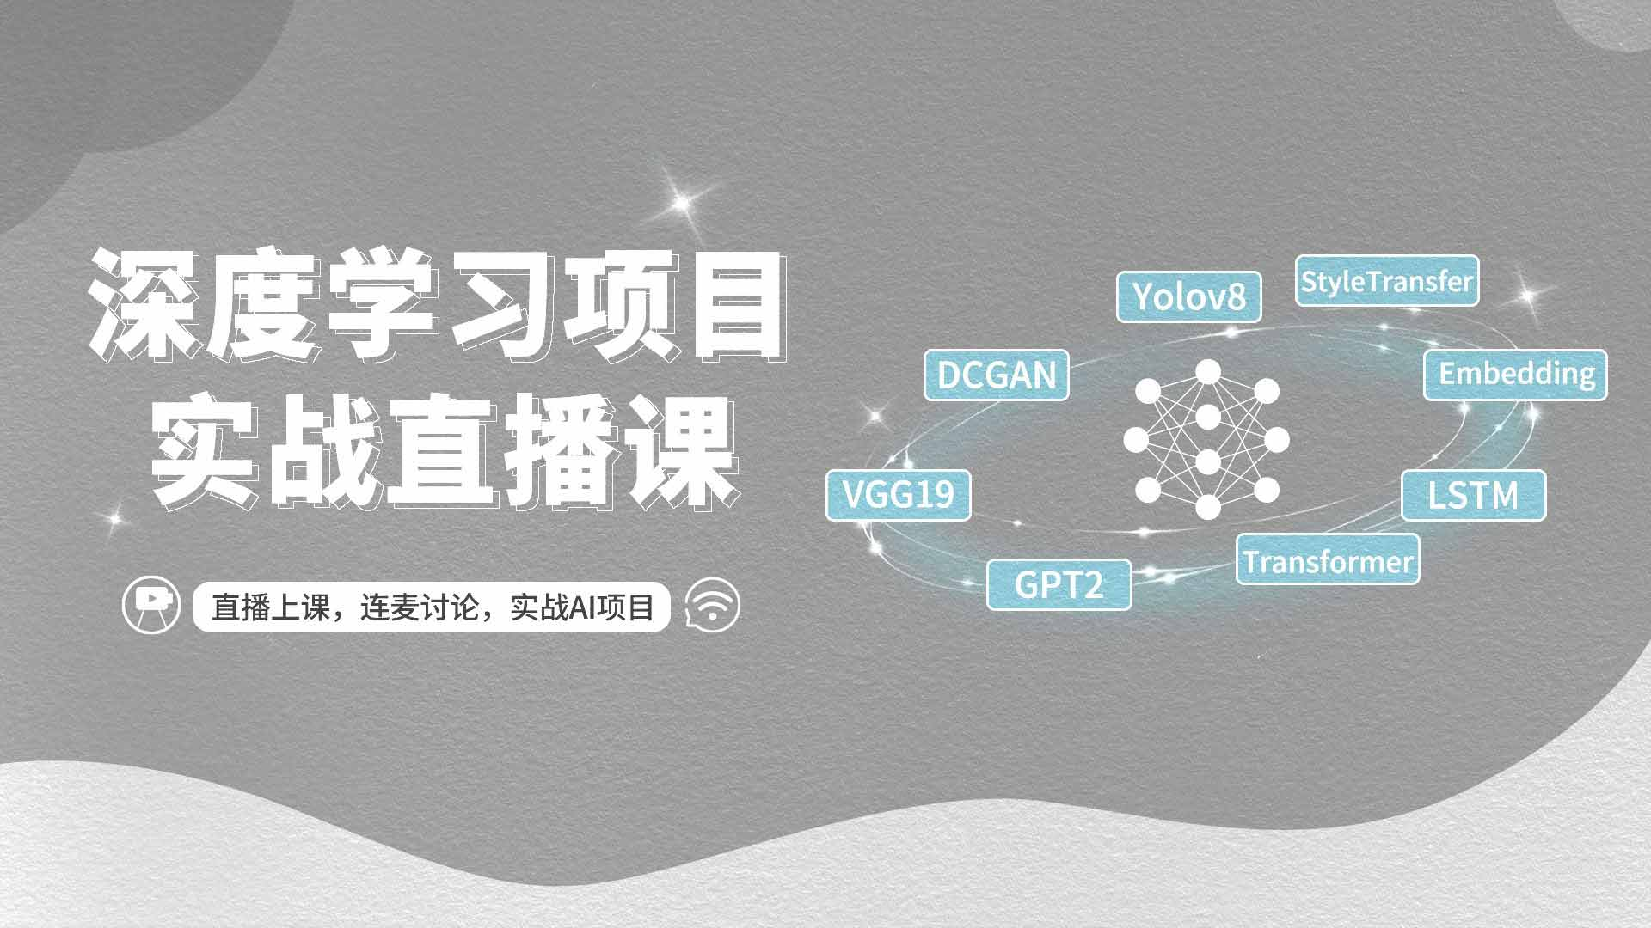

Slide 2
深度学习项目实战直播课
进阶篇8，从零实现GPT2模型和文本生成

Slide 3

从零实现GPT2模型和文本生成
课程核心内容：
1.从零实现GPT2模型的思路
2.线性层、MLP、Embedding、位置编码
3.多头注意力机制的实现
4.缩放点积计算的意义
5.GPT2文本生成的推理流程
6.GPT2模型的预训练和微调

Slide 4
从零实现GPT2模型的思路

Slide 5
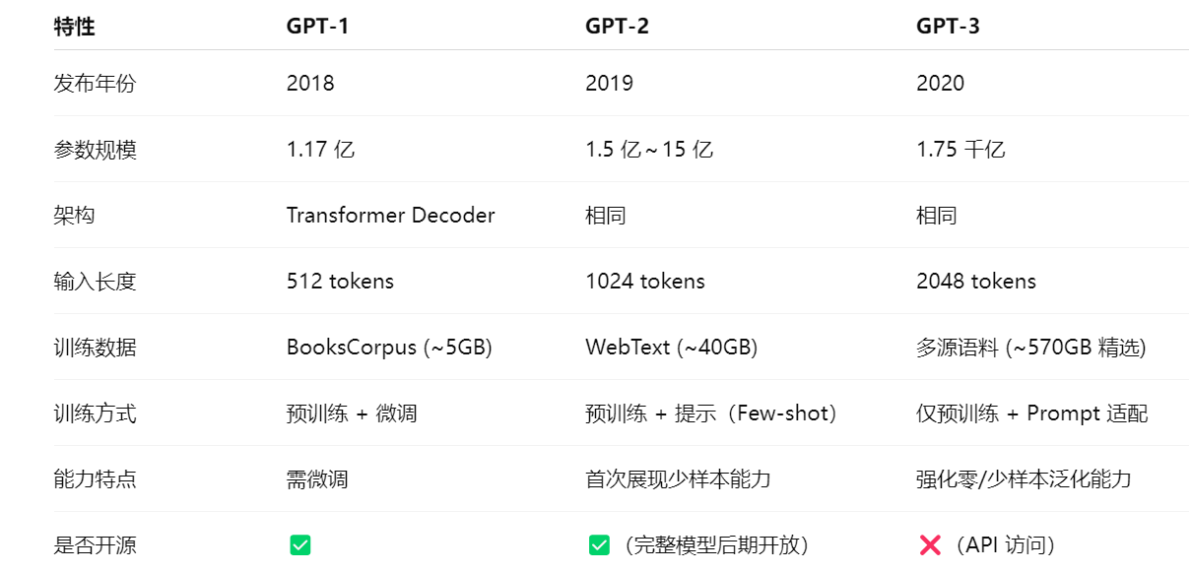
GPT2是所有大模型的基础
现在这么多大模型，deepseek、llama、Qwen，实际上都是从GPT2衍生出来的。openai的GPT，是“预训练 + 微调” 的语言建模框架的奠基者。
GPT2是是第一次引发广泛社会讨论的大语言模型！GPT-1虽然是“奠基之作”，但生成能力很弱，影响力较小。GPT-3不开源。
总结来说，GPT-1 是原型，GPT-2 是爆点，GPT-3 是产品，三者结构基本一样，核心是数据规模不同。

Slide 6
本节课的核心目标
我们今天要，从零实现一个GPT2模型，并讨论清楚GPT2模型中的所有子模型与完整原理。
小问题：左侧架构图是Transformer的编码器还是解码器？右侧模型图中的768、1024、1280、1600指的是什么？

Slide 7
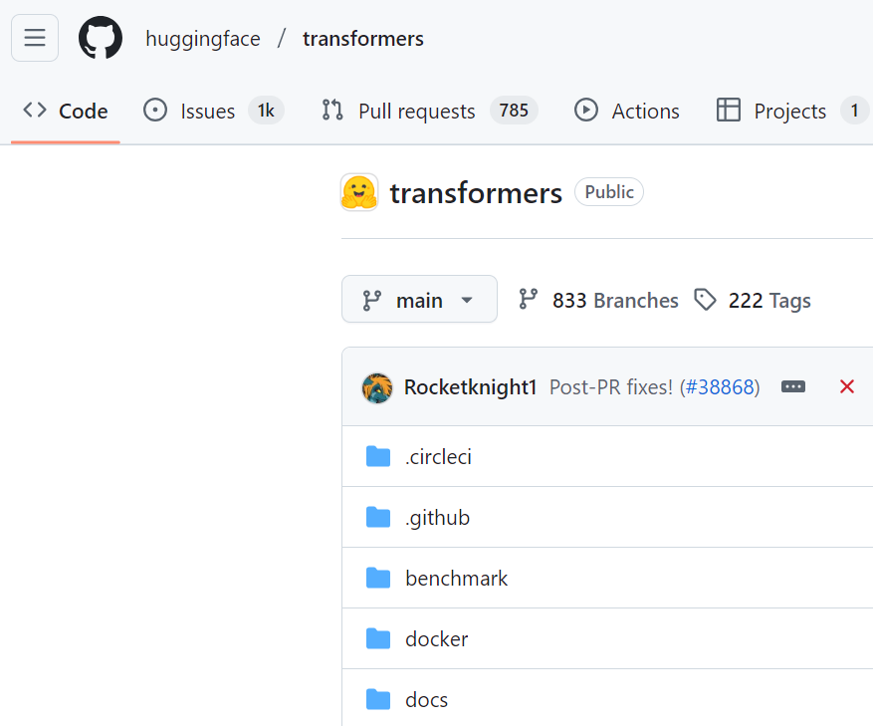
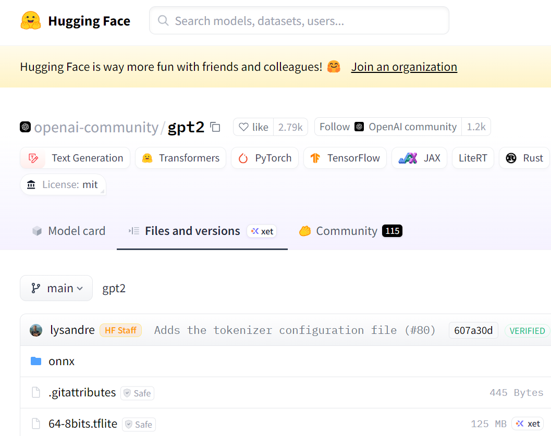
Transformer库+HuggingFace平台
研究一个深度学习模型，需要先找一个标准的代码实现和预训练模型。
我们会直接参考Transformer库的GPT2模型的代码和HuggingFace上的openai-community的gpt2预训练模型，对gpt2进行研究。
我们要学会基于标准库例如Transformer库，对标准库的模型进行改造，从而实现自己的模型代码
https://github.com/huggingface/transformers/tree/main/src/transformers/models/gpt2
https://huggingface.co/openai-community/gpt2/tree/main

Slide 8
我们要将GPT2从头写一遍
我们要重新写一遍gpt2的代码，这份代码是gpt2模型的最小化实现方法。
它可以用来调用openai的原生gpt2预训练模型，进行文本生成。

Slide 9
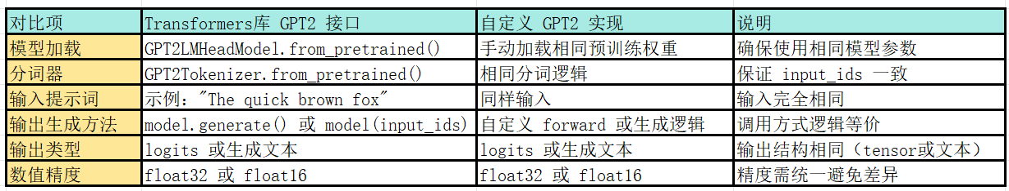
严格验证和对比
我们需要严格对比原Transformer库的GPT2接口的输出结果，与我们重写的GPT2代码的输出结果。
我们要确保在加载相同预训练模型、输入相同提示词的情况下，我们写的GPT2代码和Transformer库的GPT2接口，输出完全相同。
如果达成了这一点，就说明我们完全掌握了gpt2模型的全部设计细节。

Slide 10
整体内容
需要完成如下内容：
1.重构Transformer库的GPT2模型结构。
2.实现GPT2文本生成的代码generate。
3.测试并验证我们写的GPT2代码和Transformer库的GPT2接口，之间是否存在输出差异。
4.使用GPT2模型进行预训练。

Slide 11
线性层、MLP、Embedding、位置编码

Slide 12
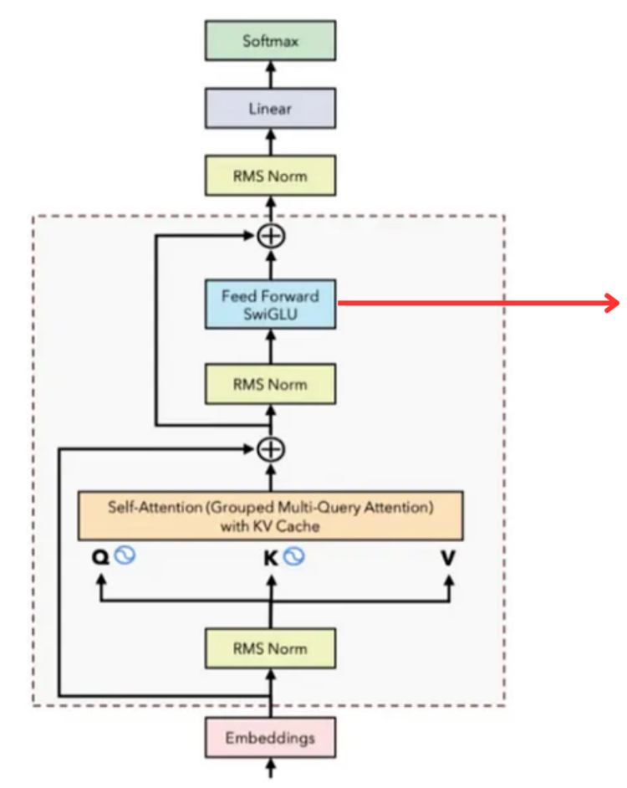
从零实现GPT2模型结构
线性层、MLP和Embedding都是深度学习模型最为基础的组件。
我们要用最简单的方式，从零实现GPT2模型结构。
其中包括了：
1.Conv1D，它的功能相当于线性层Linear。
2.MLP，即GPT2中的FeedForward。
3.MultiHeadAttention，GPT2中的多头注意力层。
4.GPT2整体结构，包括Block和Transformer。
每一步都参考Transformer库中原始的GPT2代码，从而保证“原汁原味”。
优先实现这里

Slide 13
关于前馈神经网络FFN
LLaMA、DeepSeek、Qwen等当前的主流大语言模型，为双线性层配合SiLU门控机制构成的 MLP结构。
经典的GPT2为传统MLP结构，包括两层线性变换，中间为GELU激活，由于历史原因，实现的方式有些“特点”。

Slide 14
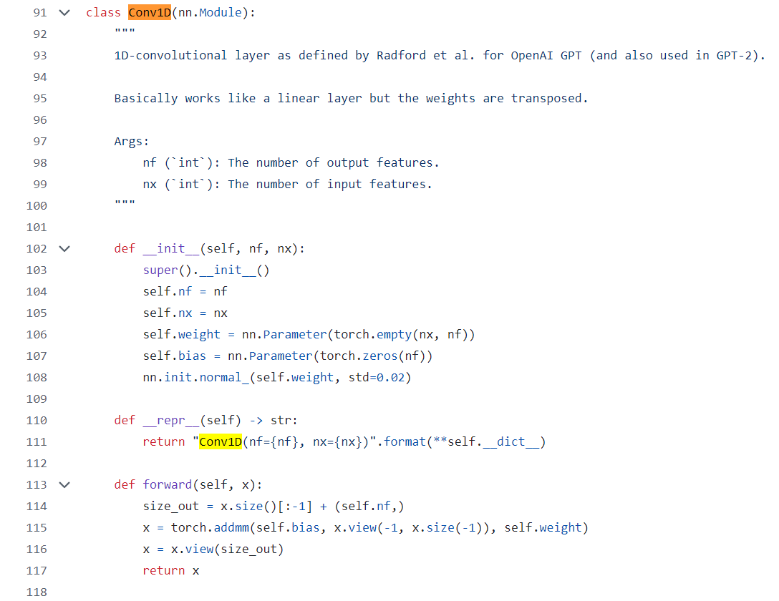
GPT2中的线性层
GPT2中的线性层的实现有些特殊，使用了Conv1D的结构，它的本质是一个线性层。
它的参数顺序（nf, nx）和 PyTorch 默认的 nn.Linear(in_features, out_features) 相反。
这种设计源于早期的 OpenAI GPT 模型实现，后被 Hugging Face 的 transformers 库沿用。
代码来自于transformers库的pytorch_utils.py源码，我们可以从github上找到原始实现。
https://github.com/huggingface/transformers/blob/main/src/transformers/pytorch_utils.py

Slide 15
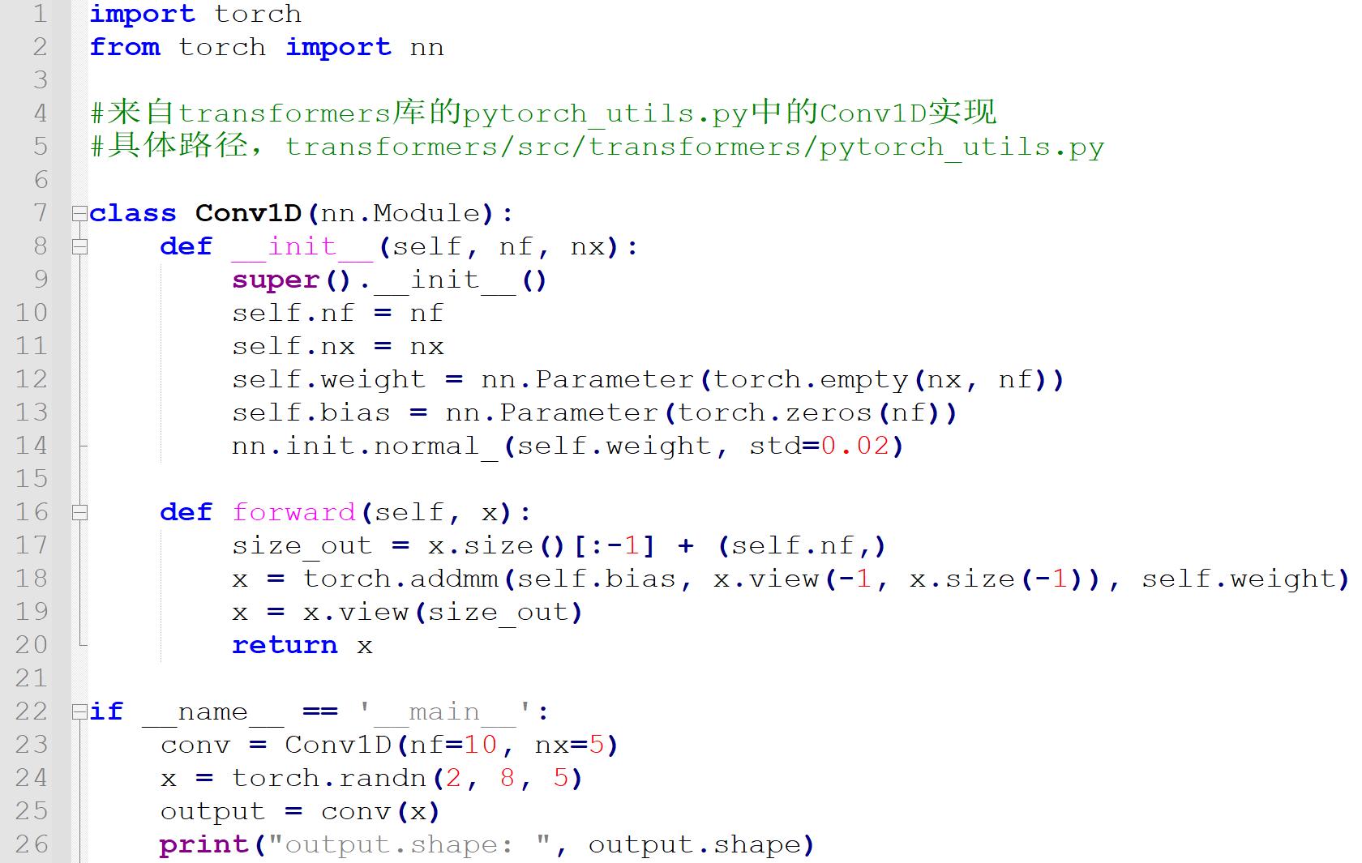
要学会对代码重构
这段代码没有太多要修改的地方，可以直接将init和forward函数复制过来，然后添加if name main中的测试程序。

Slide 16
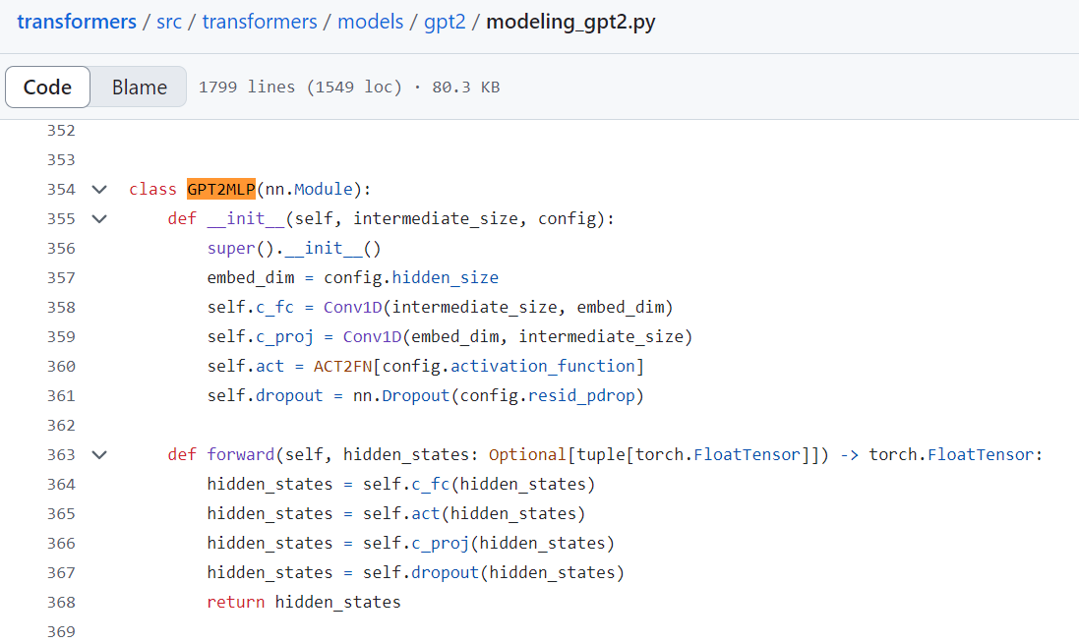
MLP的设计和实现
MLP的实现同样非常简单。这部分代码来自于modeling_gpt2.py的GPT2MLP。直接复制这一部分代码，然后进行必要的修改。
https://github.com/huggingface/transformers/blob/main/src/transformers/models/gpt2/modeling_gpt2.py

Slide 17
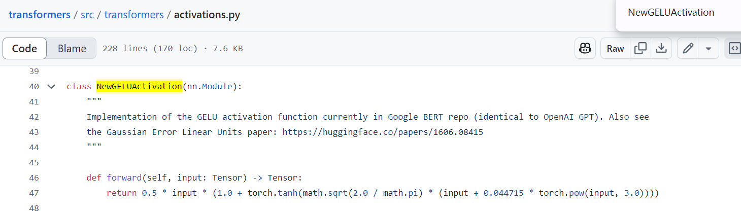
激活函数
激活函数部分，来自于transformers的activations.py文件。
在GPT2默认情况下，会使用NewGELUActivation这个类。直接复制，无需做任何修改。

Slide 18
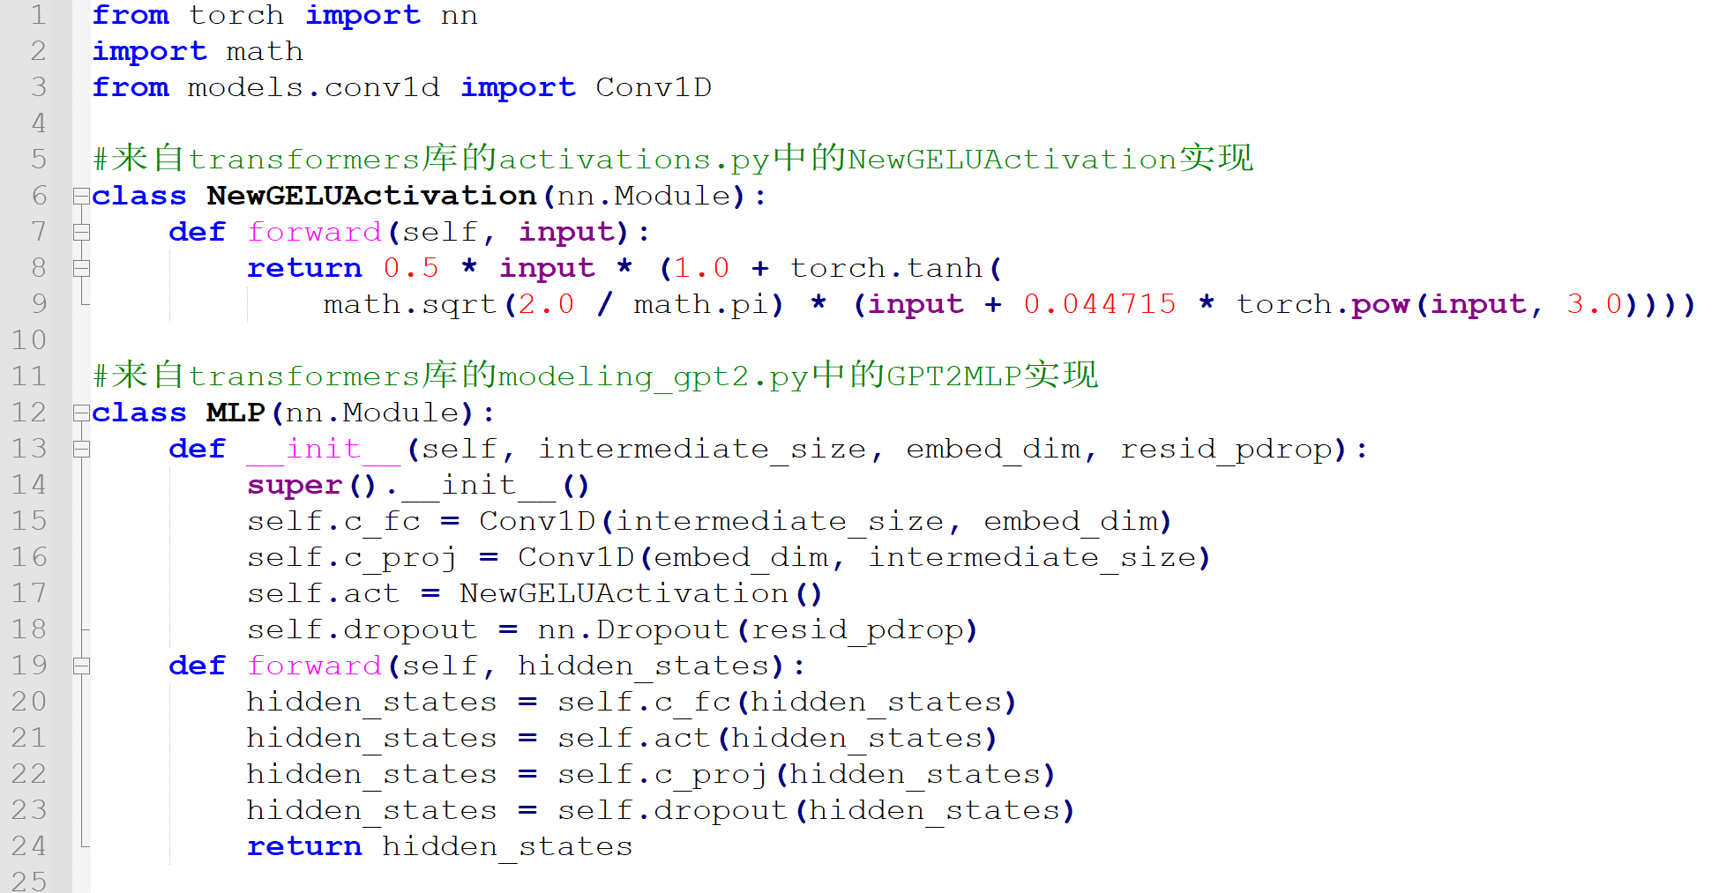
MLP的整体实现
NewGELUActivation是直接复制的，没有改动。对于MLP中的变量名，能不变的也都没有变化。
我们只是将使用config的地方，直接换为具体的变量，从而解耦config这个类，使得MLP可以作为一个单独三层神经网络进行使用。
在if name中写上必要的测试。

Slide 19
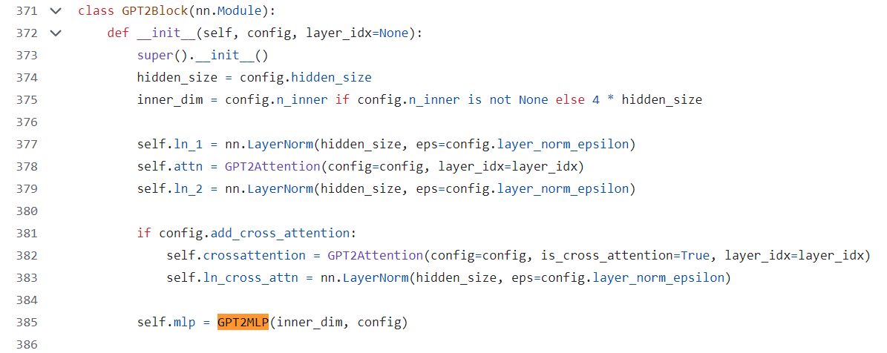
MLP放在哪
在GPT2的Block模块中，可以看到MLP的定义位置，它对应了结构图中的蓝色方块。

Slide 20
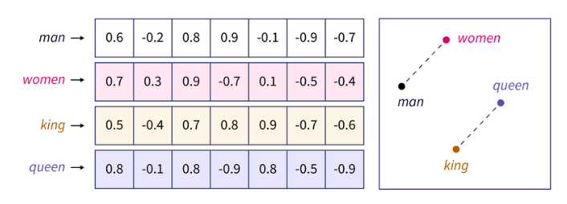
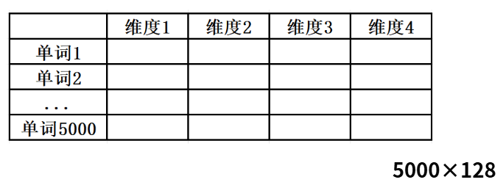
词嵌入层和位置编码
在GPT2中，词嵌入层和位置编码的实现相同。都是一个简单的Embedding层。
词嵌入，word embedding技术，是一种用向量表示单词的技术。词嵌入是现代NLP技术的基石，实际上，嵌入层就是一个矩阵。

Slide 21
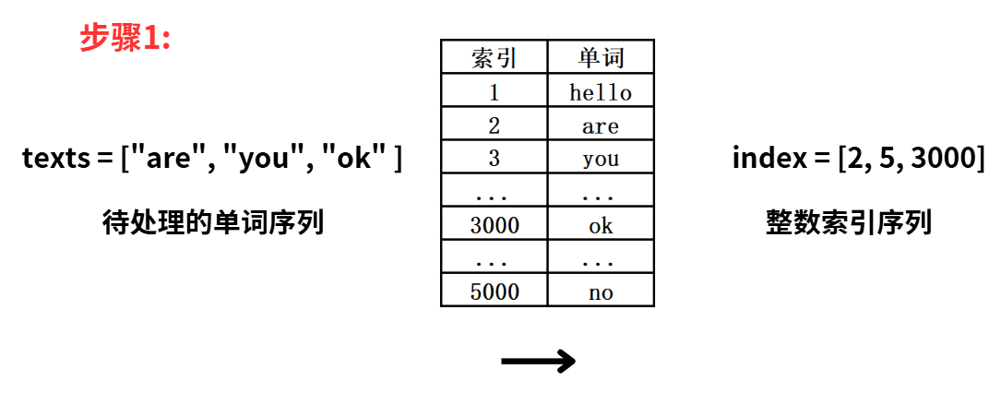
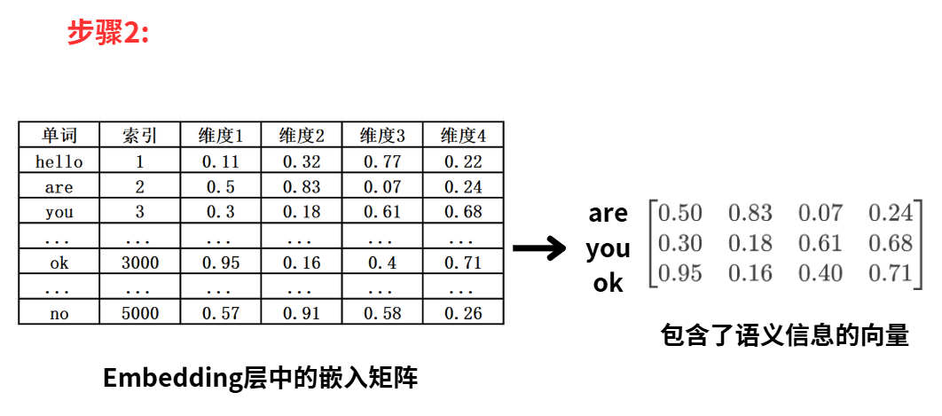
词嵌入层怎么用
定义一个包含5000个单词的词嵌入层，每个词语对应的词嵌入向量大小为4，那么该嵌入层就对应了一个5000×4大小的矩阵。
假设待处理的单词序列为，are you ok，我们需要先将这三个单词，通过单词和索引的映射关系，转换为整数索引序列，例如2、3、3000。
然后我们使用Embedding层中的嵌入矩阵，根据索引2、3、3000，取出第2行、第3行和第3000行对应的向量，
这样就得到了are you ok对应的的单词向量矩阵。

Slide 22
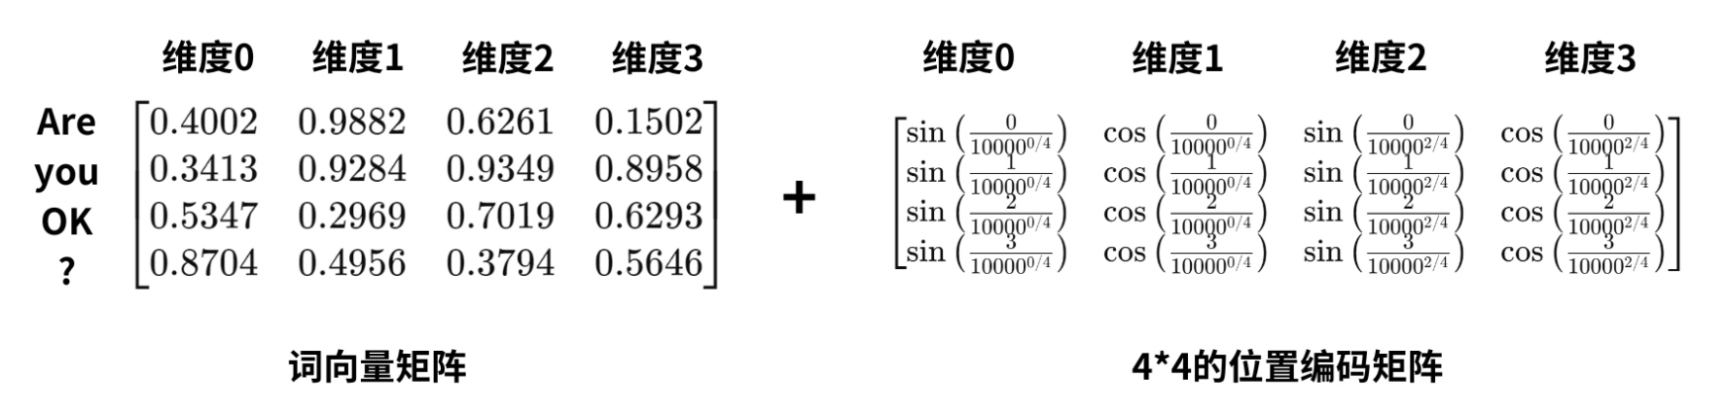
位置编码怎么用
将词向量矩阵，加上位置编码矩阵，进行位置编码。位置编码的目的就是，将位置信息“附加”到原始的词向量信息上。
例如，“are you OK ?”的词向量矩阵是4*4的，加上一个4*4的位置编码矩阵。
将这个位置编码矩阵，直接加到原始的词向量矩阵中，这样词向量矩阵中的数据，就被“附加”了位置信息。

Slide 23
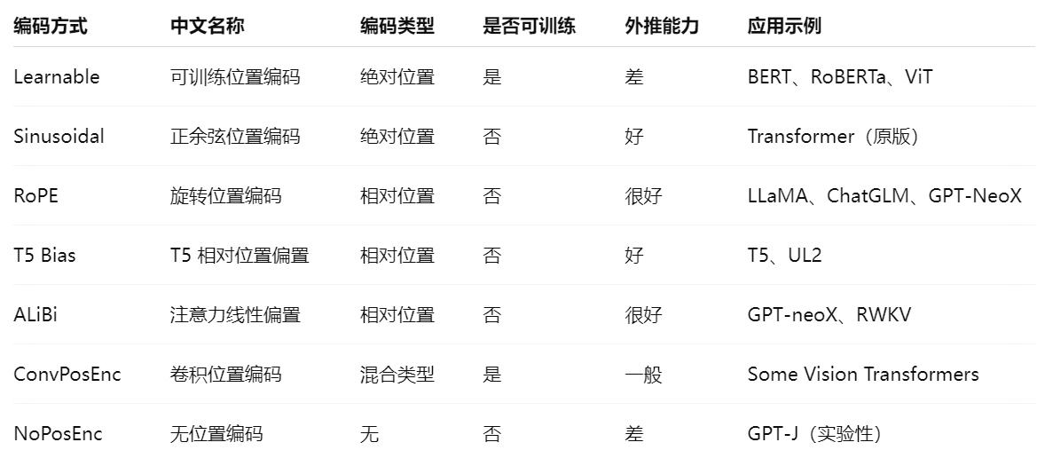
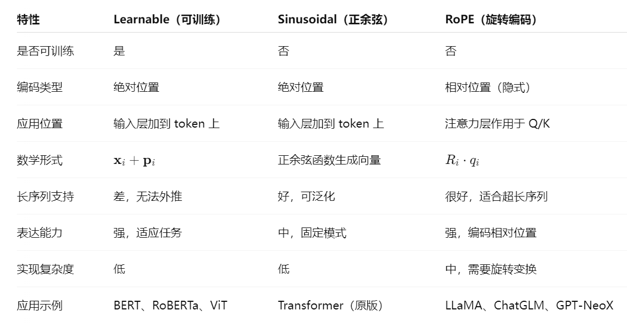
GPT2是可训练位置编码
实际上有非常多的位置编码设计方法，目前主流为RoPE，可训练的位置编码最容易实现。
deepseekv3使用RoPE，但我们使用可训练的位置编码进行设计和实现。
外推能力强的编码 可以用于 长文本处理、长文生成、大模型应用；而外推能力差的（如 Learnable）只适合在固定长度任务上使用。

Slide 24
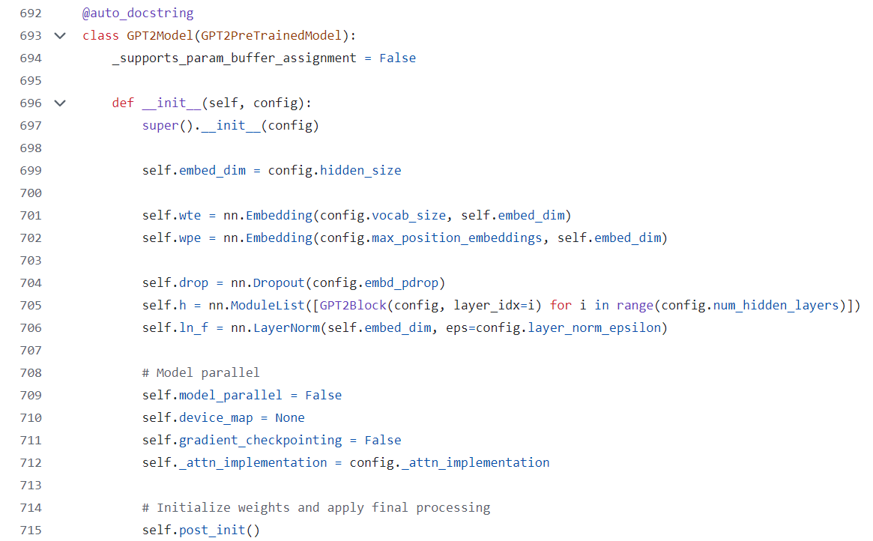
词嵌入层和位置编码的位置
词嵌入层和位置编码在GPT2Model中实现。
https://github.com/huggingface/transformers/blob/main/src/transformers/models/gpt2/modeling_gpt2.py

Slide 25
多头注意力机制的实现

Slide 26
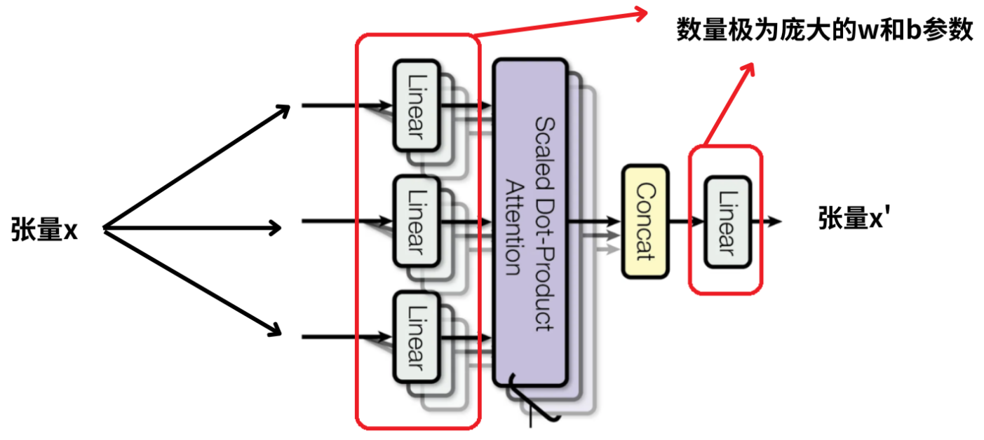
什么是多头注意力层
将“多头自注意力”，想象成一个超级复杂的线性层组合体。在这个超级复杂的线性层中，包含了许多组子线性层。
在这些子线性层中，包含了数量极为庞大的w和b参数。当我们将输入序列的张量x，输入到“多头自注意力”中，会使用这些参数，对x进行一系列的复杂计算。
终x就会被变换为一个新的张量x’。对于x和x’，它们具有完全一样的尺寸。因此“多头自注意力”的核心作用，就是对“输入张量x”进行特征变换。

Slide 27
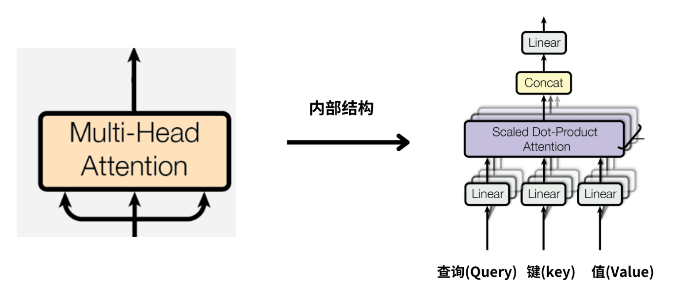
Q、K、V三组张量
观察“多头自注意力”可以看到，它包括了3个输入和一个输出。这3个输入被称为，查询(Query)、键(Key)、和值(Value)。
Q、K、V是三组张量，其中保存的数据可以是相同的，也可以是不同的。
在最初理解自注意力机制时，我们并不需要关注Q、K、V所代表的具体含义。只需要将它们当做是三组输入张量，就可以了。

Slide 28
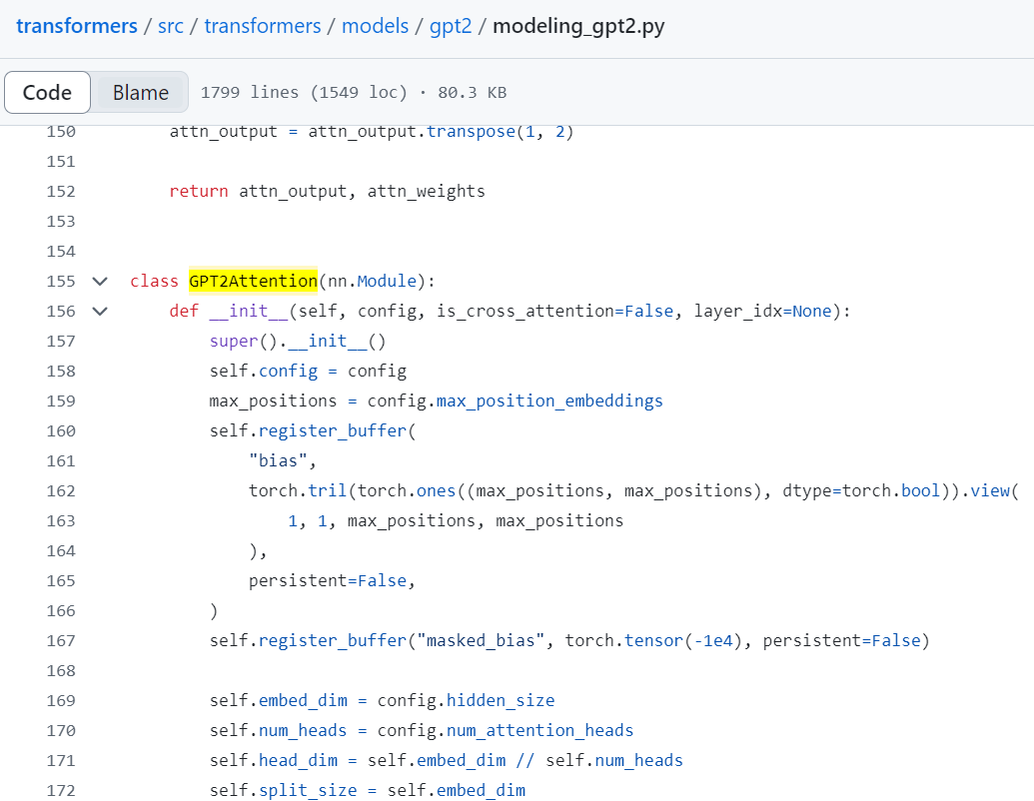
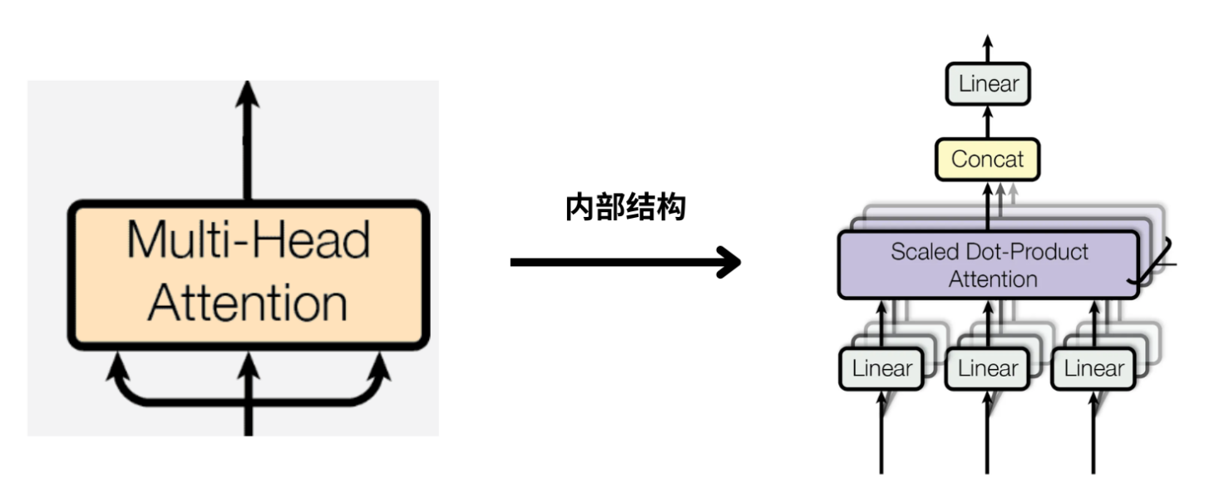
GPT2中的多头注意力机制
参考结构图。Q、K、V这三组张量，来源于一个输入数据Inputs。计算得到的数据，会分成三个分支，输入到橙色的多头注意力机制。
这三个分支，就对应了Q、K、V。GPT2的多头注意力机制类为GPT2Attention，在modeling_gpt2.py中。

Slide 29
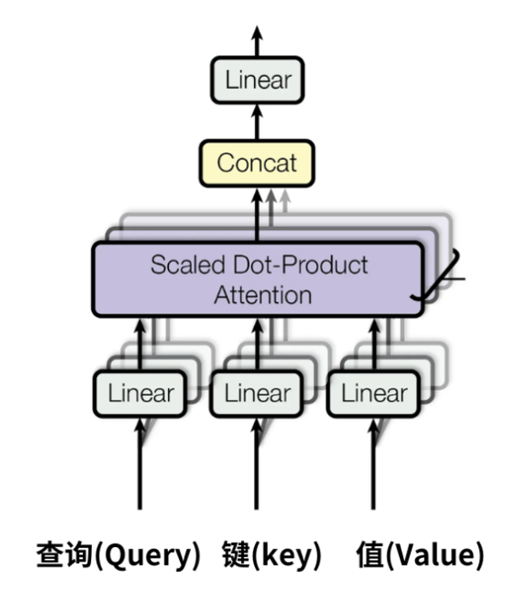
多头注意里的整体设计
为了更好的说明多头注意力机制，我们不使用GPT2中的代码解释；
主要原因是它的设计较复杂，代码使用的是Conv1d并且将3个线性层放在一起。
我们只要实现的效果一致即可。

Slide 30
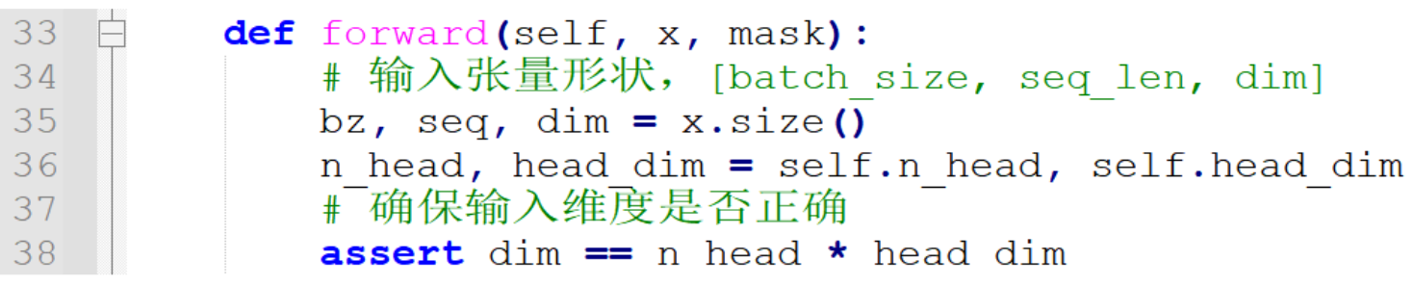
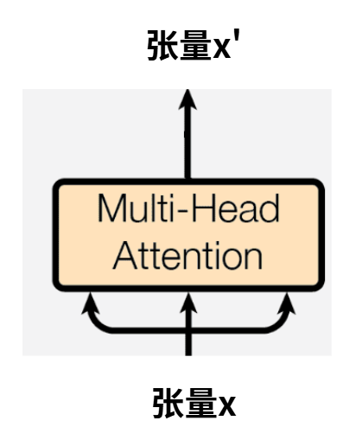
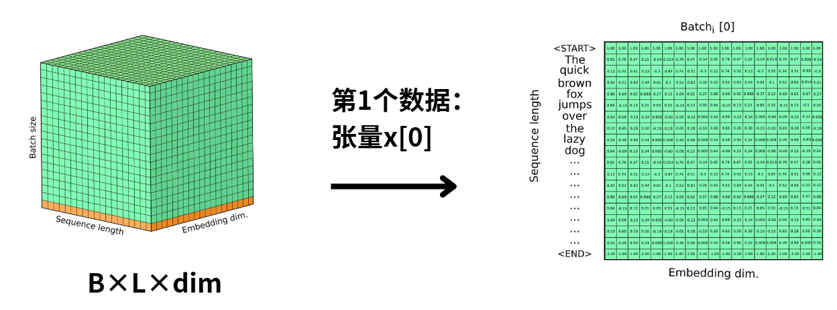
1.理解输入张量
输入的张量x，会被复制为q、k、v，首先我们要理解它的尺寸意义。

Slide 31
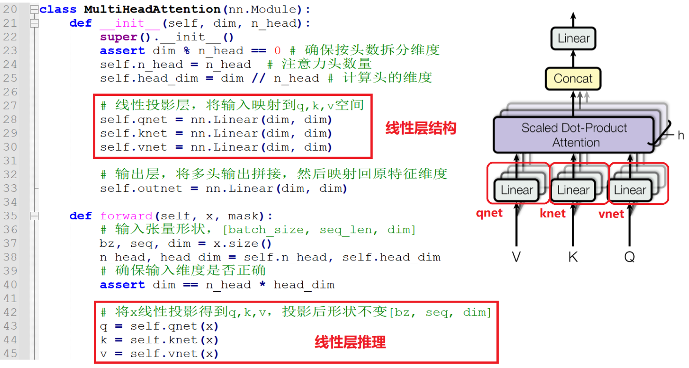
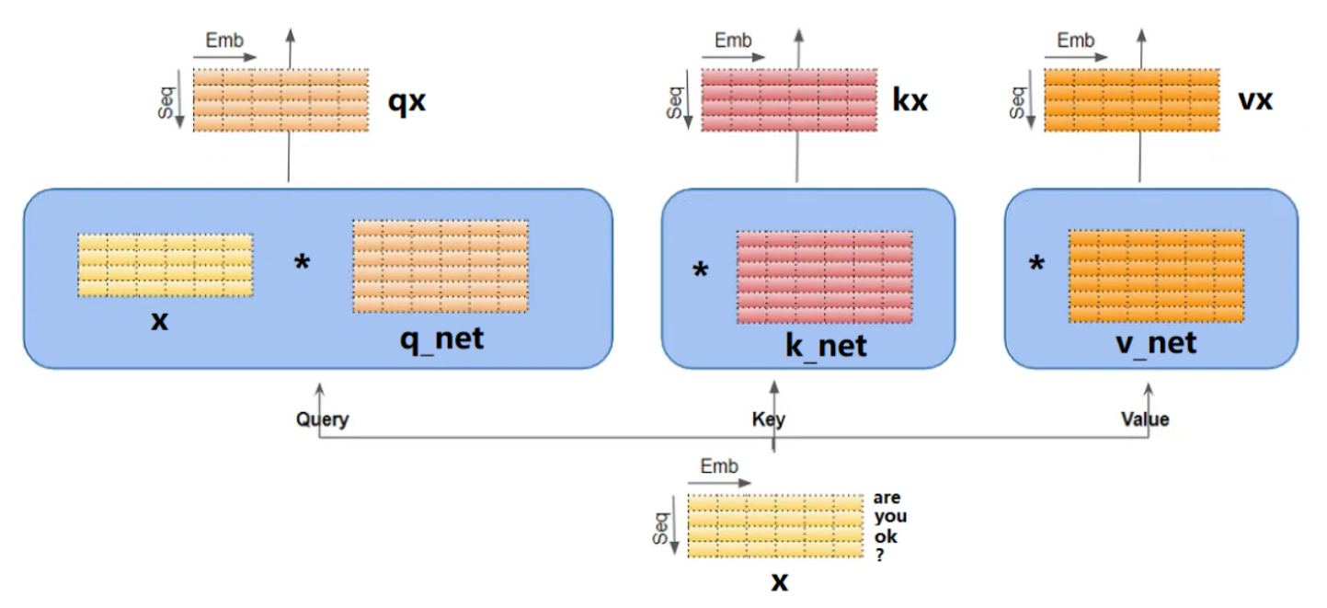
2.线性变换
输入的张量x，会被qnet、knet、vnet三个线性层投影计算。
首先，输入的数据是，经过位置编码后的“are you OK ?”，它对应黄色的词向量矩阵x。
x会分别和3个线性层q_net、k_net和v_net，做线性变换，得到三组结果，qx、kx和vx。这个过程就是最基础的线性层计算。

Slide 32
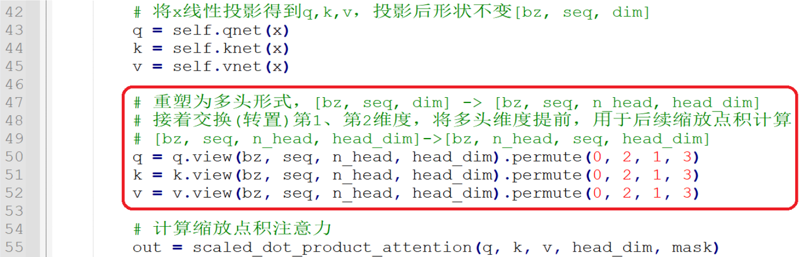
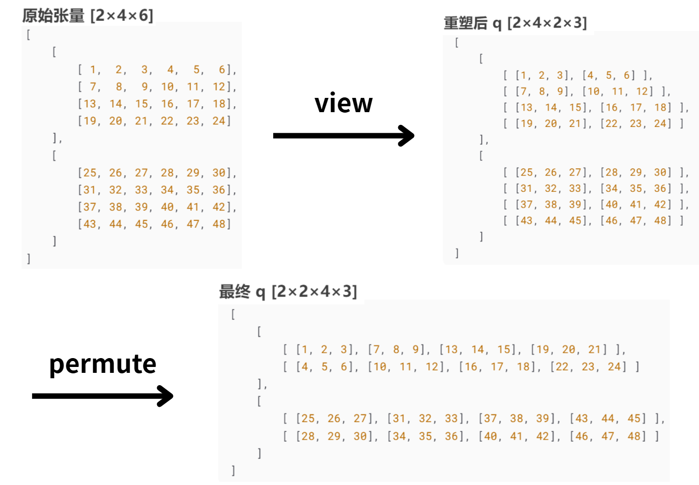
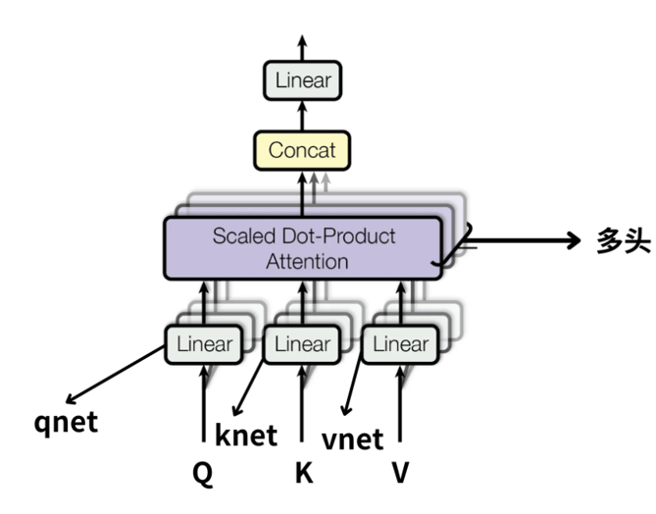
3.多头的拆分和转置
多头，顾名思义，就是同时通过多个“自注意力机制”进行特征提取。
我们要先将原张量拆分为多头形式，然后再交换数据长度维和头的数量维。

Slide 33
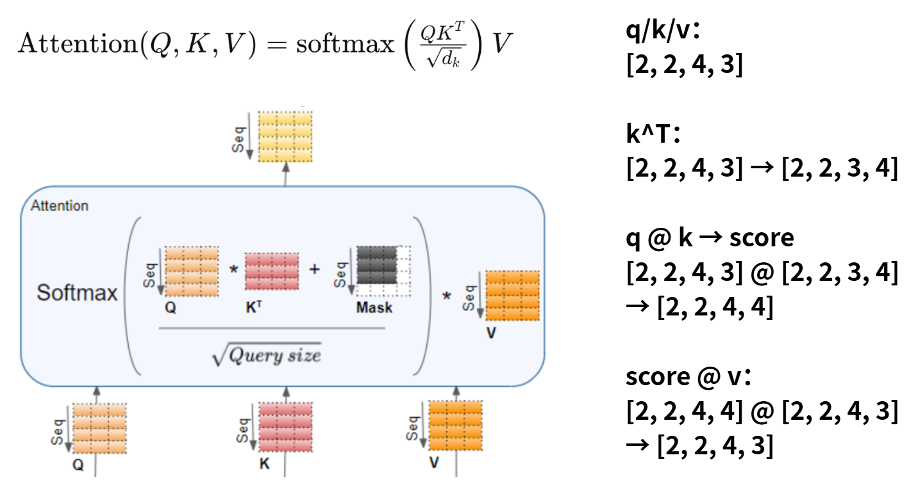
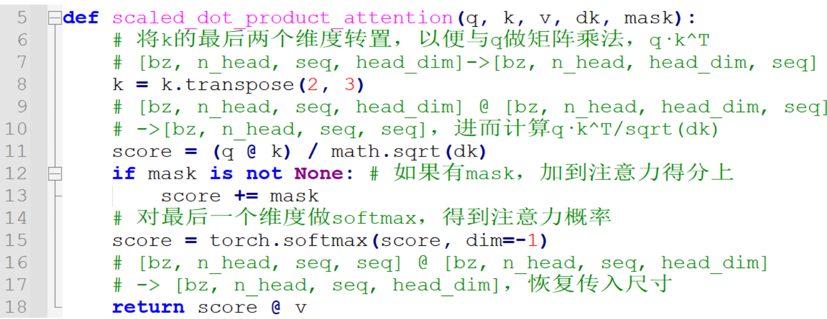
4.缩放点积计算
接着将q、k和v，三个计算结果，带入到Attention的计算公式中，计算注意力机制的输出。
经过Attention的计算，输出结果，就会融合输入序列中的全局信息。其中，mask会加在QKT上，即加在 Query 和 Key 的点积得分上，会屏蔽注意力分数。

Slide 34
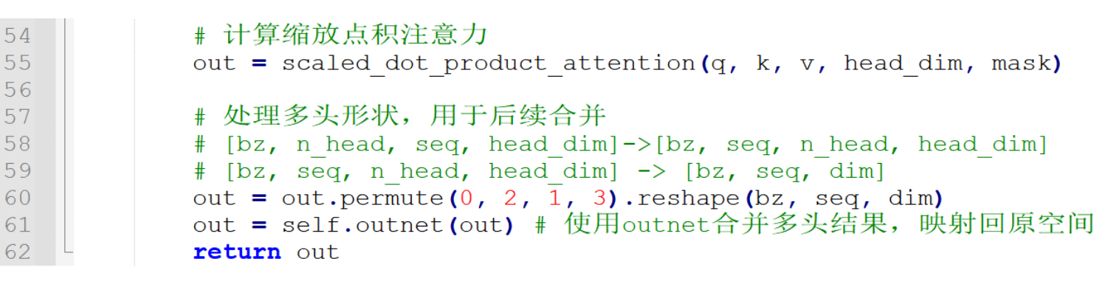
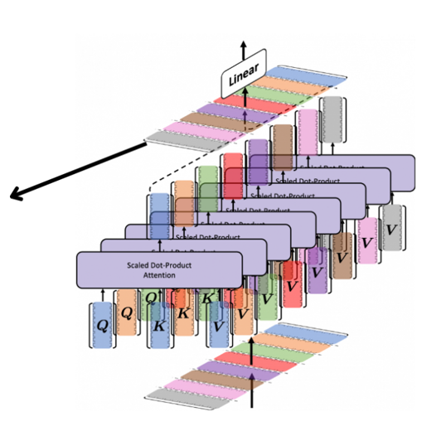
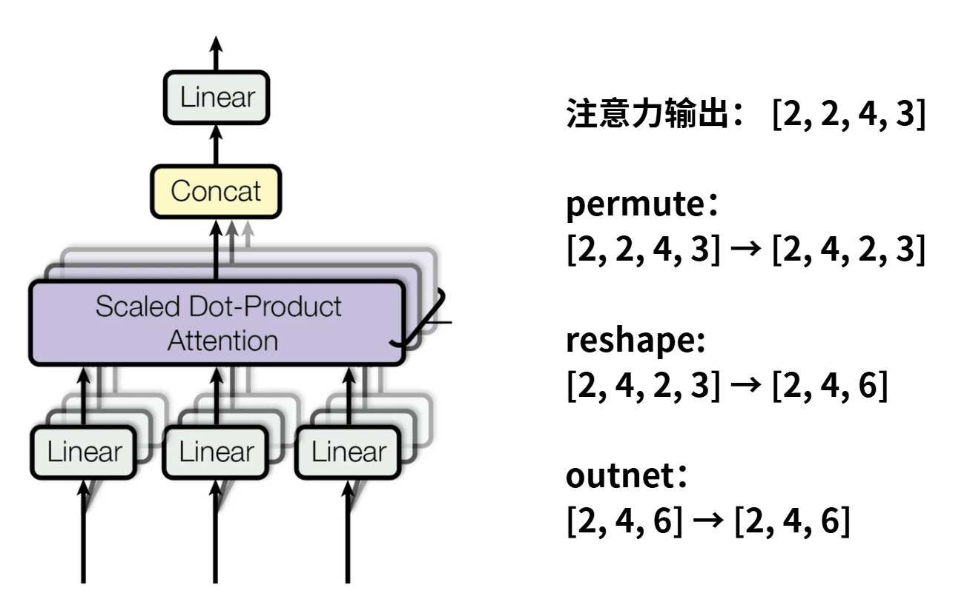
5.计算输出
重新将多头结果，使用一个线性层映射到原数据的空间。

Slide 35
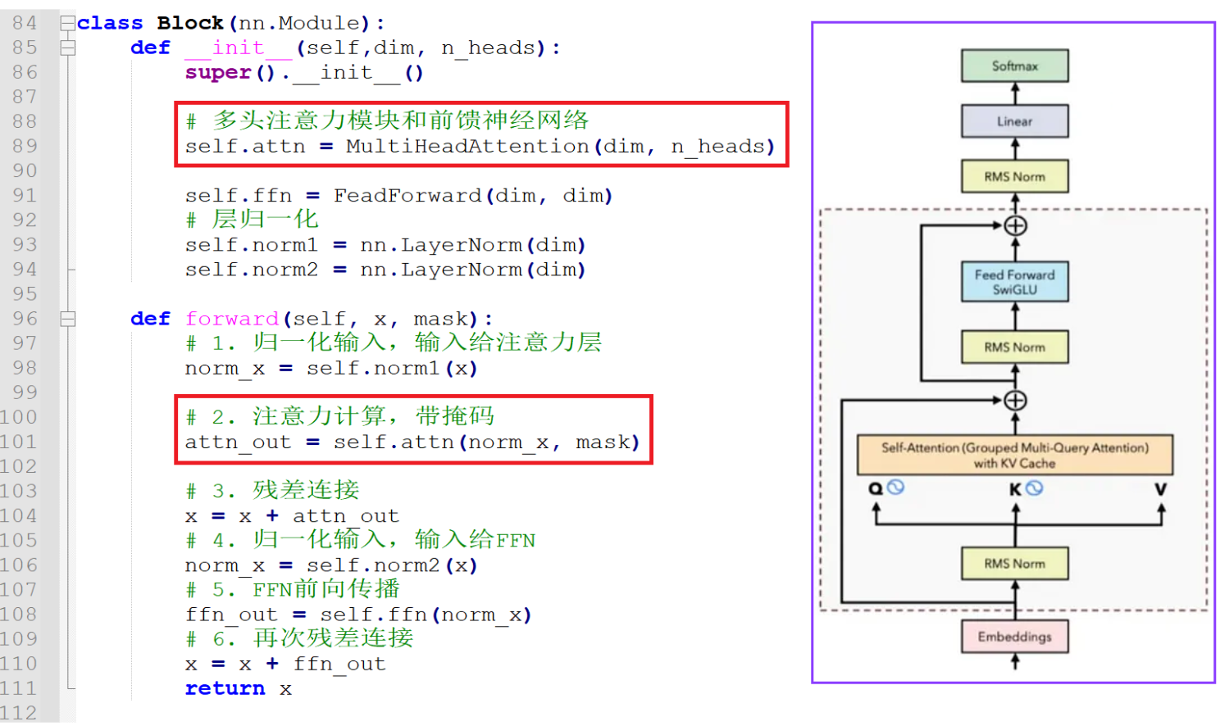
将多头注意力放到GPT2中
完成多头注意力的实现后，需要将注意力机制放到Block中。

Slide 36
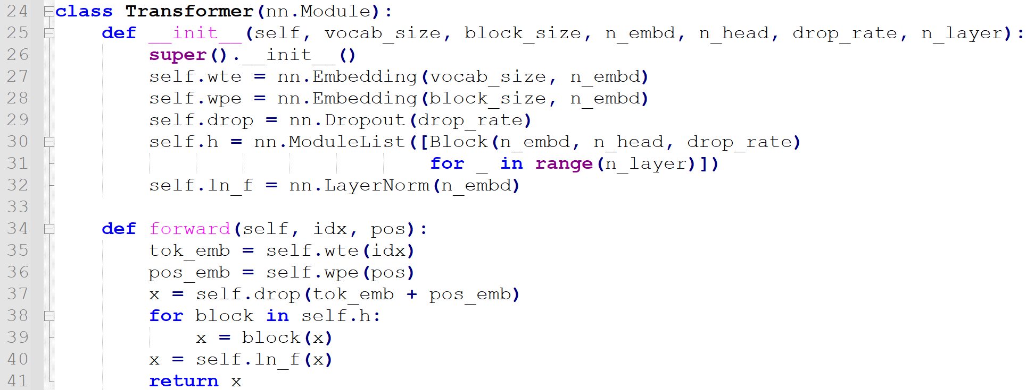
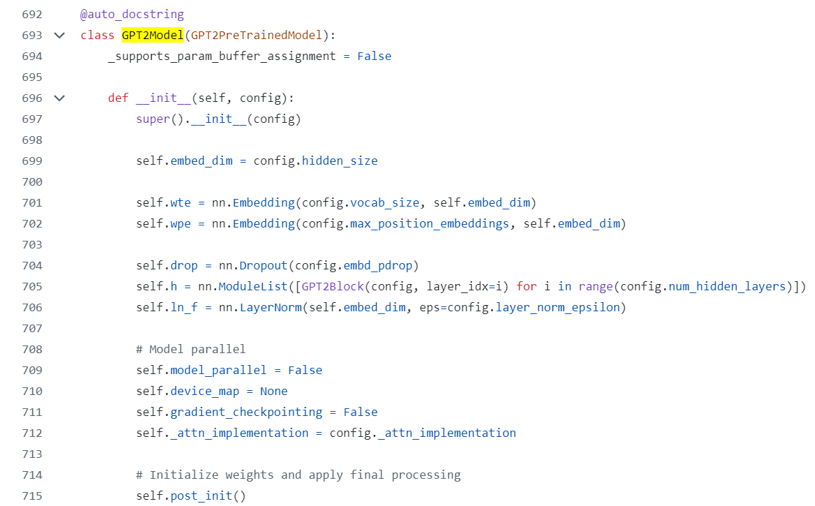
Transformer架构和GPT
完成Block后，将Block放入Transformer，将Transformer放入GPT类。
对应源代码的GPT2Model、GPT2LMHeadModel。

Slide 37
缩放点积计算的意义

Slide 38
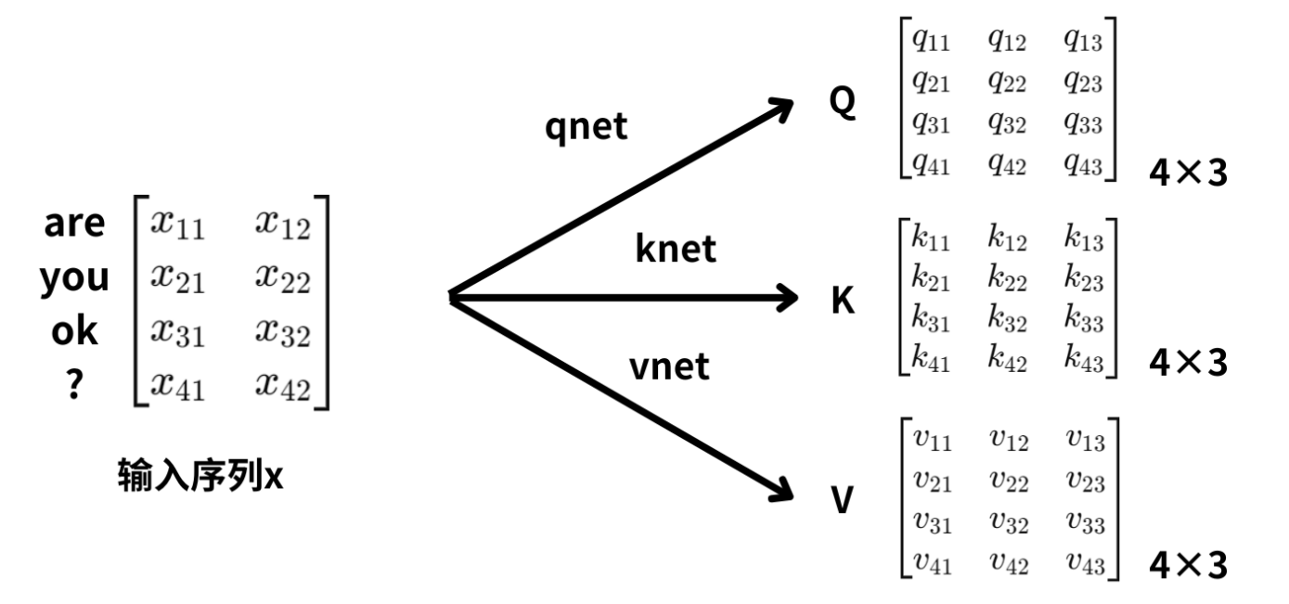
Attention计算的深入理解
设输入序列x是are、you、ok和?。序列x经过qnet、knet和vnet的计算后，得到q、k、v，这三个张量的尺寸为4×3。
其中4表示了4个单词，3表示了每个单词3个维度。
注意，为了简单起见，此时我们只考虑了1个样本和1个头。

Slide 39
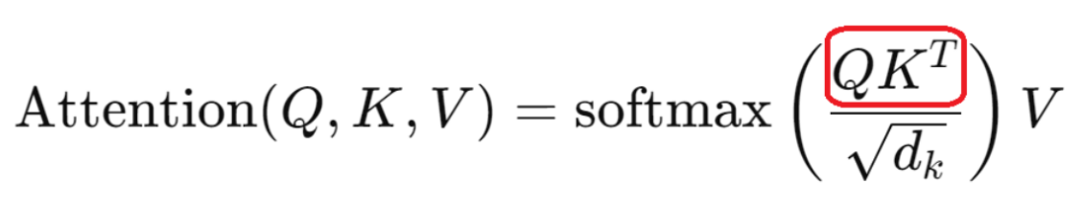
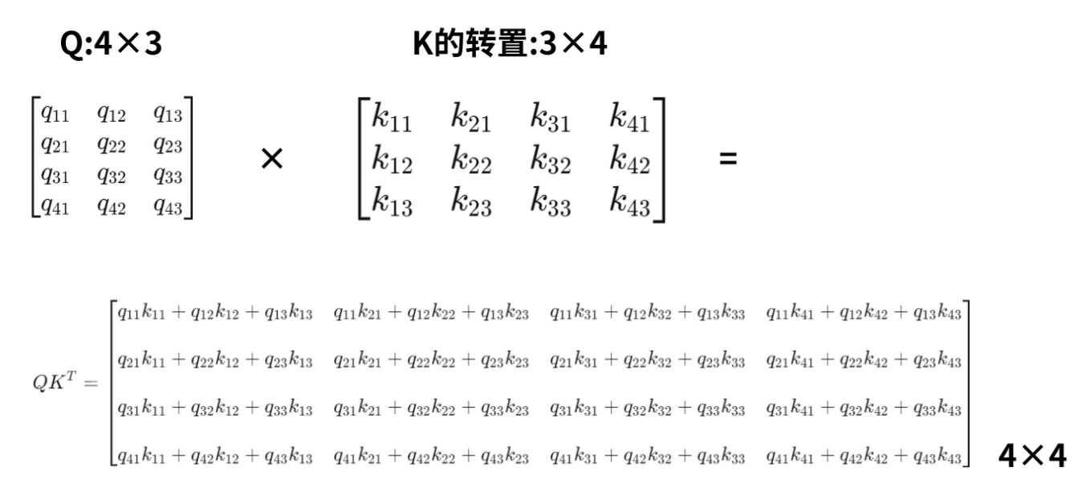
Q×KT的意义
在Attention的计算公式中，首先要将Q和K的转置相乘。
Q是4×3的矩阵，K的转置是3×4的，因此计算结果是一个4×4大小的矩阵。
那么这个4×4大小的矩阵，具有什么意义？

Slide 40
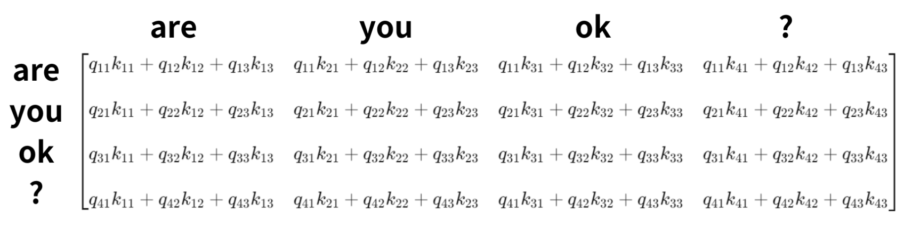
Q×KT的意义
这个矩阵表示了输入序列中所有词之间的相互关系。矩阵中的每一行和每一列，都对应了一个单词。
例如，矩阵中的第3行、第2列是q31×k21+q32×k22+q33×k23，它就表示了q中第3个单词ok和k中第2个单词you之间的相互关系。

Slide 41
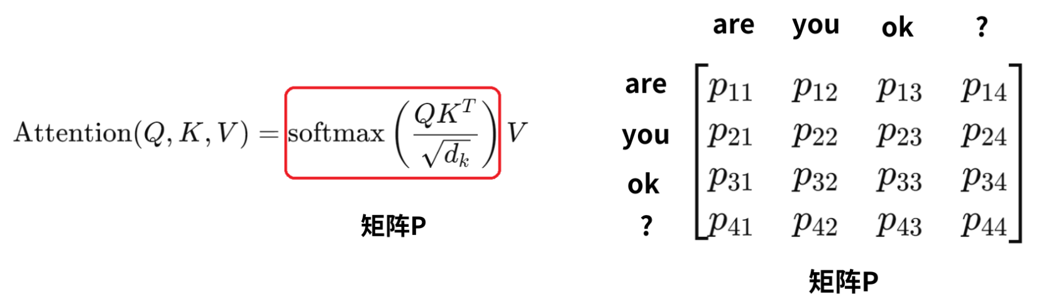
缩放scale
接着我们需要对矩阵Q×K的转置，进行“缩放”scale。其中，缩放会除以根号dk，dk是张量K的维度。缩放操作可以调节点积计算的尺度，避免点积过大。
在缩放后的结果上，会继续应用softmax函数。将词语之间的相互关系，转换为概率分布。
设softmax处理后得到的概率矩阵是P。矩阵的每一行表示了一个单词与另外4个单词之间的关系。
这个关系是一个概率分布。这些概率称为注意力权重，表示模型在计算当前词时，对其他词“关注”的程度。

Slide 42
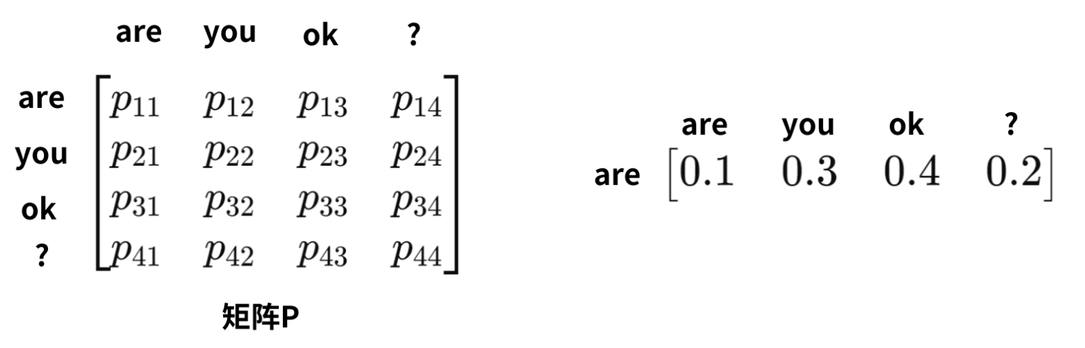
举例说明
假设矩阵P的第1行，对应了0.1、0.3、0.4和0.2四个值。它们就表示了单词Are与Are、you、OK、?四个单词的相关程度。
例如，第1个单词Are和第3个单词OK的相关程度是0.4，是最大的。这就说明它们之间的相互作用和语义联系就是最强的。

Slide 43
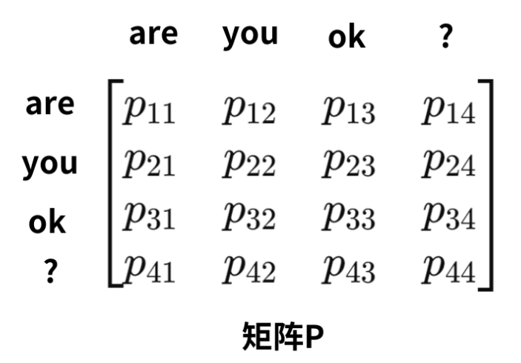
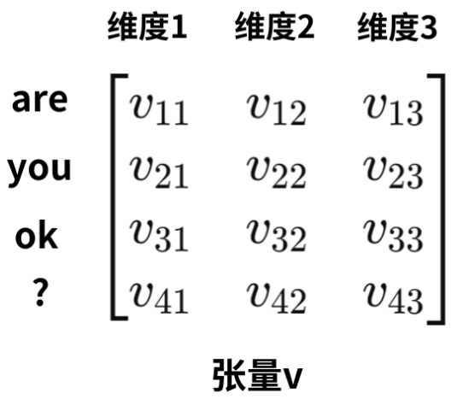
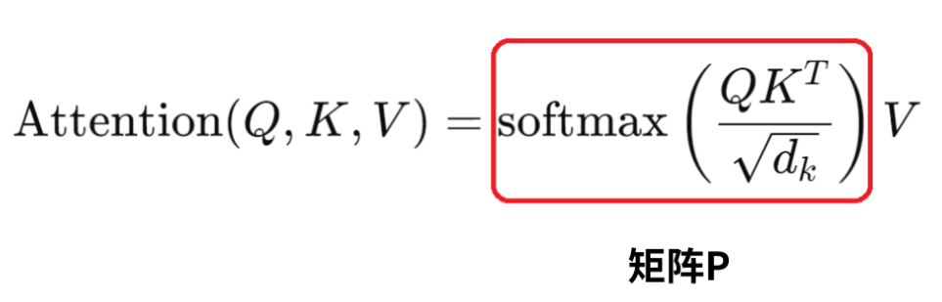
继续与V相乘
最后，我们将，矩阵P和张量v相乘，这个操作会为v中的每个单词，赋予上下文的重要性。
例如，概率矩阵P是4×4的，这4行，每一行表示了一个单词与其他4个单词的相关程度。张量v是4×3的，表示了4个单词，每个单词3个维度。

Slide 44

最终结果的分析
P和V相乘的结果是4×3的，每一行仍然对应了一个单词，每一列仍然对应一个维度。
不同的是，将P和V相乘后，V中的每个单词都被赋予了上下文重要性。例如，P×V结果中的第3行第2列，它仍然表示ok这个单词的第2个维度。
具体来说，在这个计算结果中，p31、p32、p33、p34，是ok和are、you、ok、？，4个单词的上下文的相关程度。
v12、v22、v32和v42表示原来are、you、ok、？，4个单词的第2个维度。
它们相乘后再相加，实际上就是将每个单词的第2个维度，转换为了上下文的表示，并赋予了上下文的相关程度。
因此，最终P和v相乘后，得到的4×3的矩阵，就是are、you、ok、？，这四个单词，赋予上下文相关程度的特征表示。

Slide 45


多头注意力的实现

Slide 46
GPT2文本生成的推理流程

Slide 47

这是如何做到的？
同学们是否困惑过，无论向gpt、deepseek输入什么样的问题，它都能回复。
并且，还能参考过去的对话内容，生成符合历史对话的新回复。
从程序设计角度，这是如何做到的？

Slide 48

多种不同的回复
如果我们觉得chatgpt回复效果不够好，还可以让它重新生成一个、不同于之前的回复。
这究竟又什么样的原理？

Slide 49



文本生成的原理
给定上下文x，模型预测下一个词的概率分布p。
例如，已知上下文句子，“我今天心情”，模型预测下一个词的概率。

Slide 50

如何构造训练数据？
请同学们思考，如何基于下面一段文本，构造出生成模型的训练数据？
了解如何构造GPT2的训练数据，自然就知道如何使用GPT2进行文本生成推理。

Slide 51

构造训练数据
以滑动窗口的方式，从头到尾遍历编码或字符序列，提取每10个字符作为输入，第11个字符作为目标。
1)文本分割： 将整段文本转成字符序列或token id序列。
2)窗口滑动： 使用一个固定大小的窗口（长度为10），在序列上按字符滑动一步，构造多个样本。
3)输入目标对生成：输入，当前位置起的10个字符或token ID，目标：这10个之后的第11个字符或token ID
4)重复上述操作直到末尾，确保每个样本都有足够的上下文和下一个目标。

Slide 52
完成模型测试对比和文本生成
确保我们写的模型和Transformer库的模型是等价的。

Slide 53

步骤1：确保会使用Transformer库

Slide 54

步骤2：对比两个模型的参数和推理
确保我们写的模型和Transformer库的模型是等价的。

Slide 55


步骤3：文本生成实验
包括随机生成文本和贪心生成文本两种方式。

Slide 56
步骤3：文本生成实验
包括随机生成文本和贪心生成文本两种方式。

Slide 57

步骤4：完全脱离Transformer库
完全脱离Transformer库，使用gpt2进行文本生成。还需要一个特殊的切词库tiktoken。

Slide 58
GPT2模型的微调和预训练

Slide 59


实验1：文本生成
假设训练好生成模型，基于这个模型生成数据，熟悉文本生成的过程。

Slide 60


普通文本的生成
普通的中文文本生成案例。例如，我们向模型输入，“[cls]、今、天、天、气、真”，一共6个字。
它会基于这6个字，生成第7个字。生成的第7个字是“的”字。
其中最开始的[cls]，是一个特殊标记，用于标记句子的起始位置。
请基于这个案例思考，对话式的生成，又是如做到的呢？

Slide 61

对话形式微调
同样输入“[cls]、今、天、天、气、真”，一共6个字。这一次我们会使用经过对话数据微调的，中文大语言模型生成文本。
此时会发现，生成的下一个字是“好”，然后是“[SEP]”，
接着是“是的，你最近怎么样[SEP]挺好的，你呢[SEP]”。
这是什么意思呢？

Slide 62

模型对话
实际上，SEP是一种预定义的特殊字符，表示对话分隔符。
我们可以将SEP看做是两个人对话分隔标记。如果以SEP分割这些句子，就会形成对话。
例如，可以将第1句看做是A说的，第2句是B说的，第3句又是A说的，第4句又是B说的。
这样就得到了，对话形式的生成结果。
想一想，我们应该继续怎么做？

Slide 63

只要保留第1个回复展示
对于大语言模型来说，只需要输出第1个SEP后，第2个SEP前的结果就可以了。
也就是说，模型会回复，“是的，你最近怎么样”，这样就可以了。
另外，这之后的输出，对于此时的对话是没有意义的。
因此，当看到SEP后，就代表了本次的回复结束了。

Slide 64


实验2：对话微调后的文本生成
假设已经基于对话数据微调了原始模型，基于微调后的模型，进行文本生成。

Slide 65

模型的预训练，数据准备
数据准备非常简单，就是简单的找一些文本。

Slide 66


将数据构造为样本

Slide 67

确保数据可读取
将保存的train.pkl，重新读出并打印

Slide 68

构造Dataset小批量读取数据

Slide 69

模型训练

Slide 70

模型测试

Slide 71
总结
总结来说，我们会发现，大语言模型生成回复的本质，就是文本生成。
模型本身并不真正理解对话的意义，它只是通过学习海量语料中词与词、句与句之间的统计关系，来预测下一个最可能出现的词。
接着LLM通过对话数据微调，从而模拟出对话的效果而已。
所以，大家会不会觉得，AI大模型也不过如此呢？

Slide 72

后续安排

